Slide 1
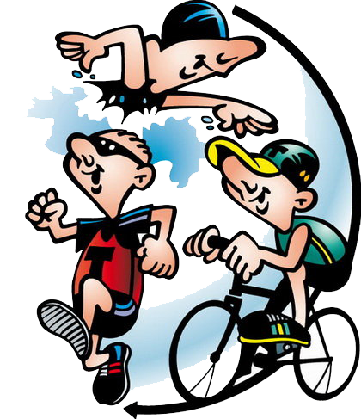
Мы за здоровый образ жизни!
Семья выбирает здоровье
Физкультура
Путешествия
Увлечения
Активная позиция
Это выбор нашей семьи. Это позволяет отлично себя чувствовать, соответствовать ритму современной жизни.

Slide 2
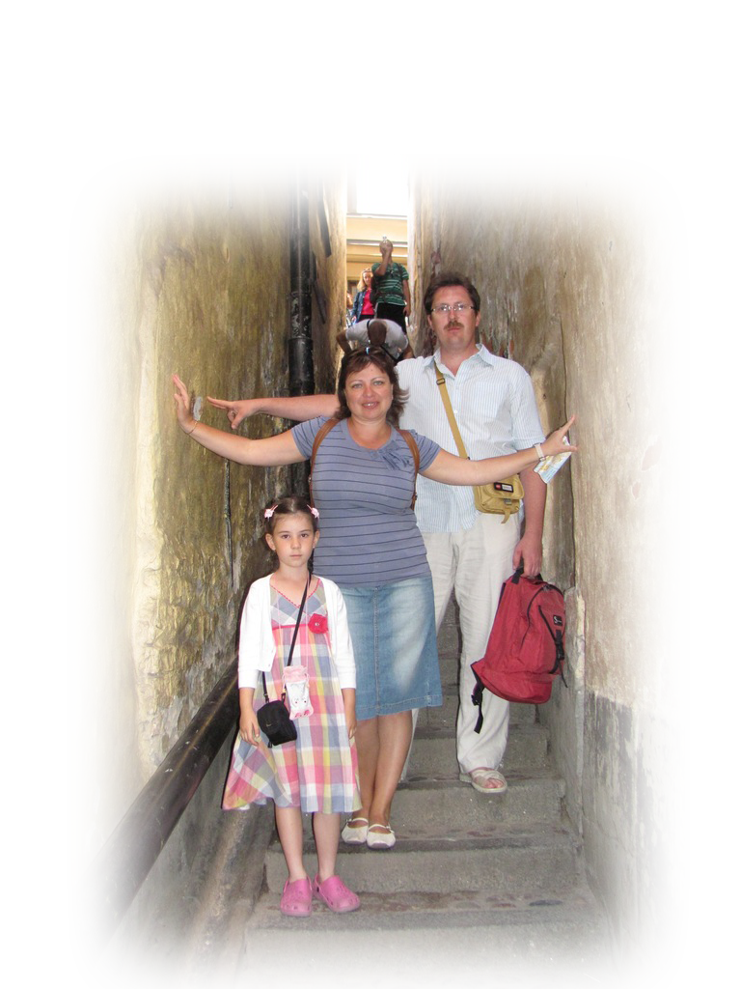
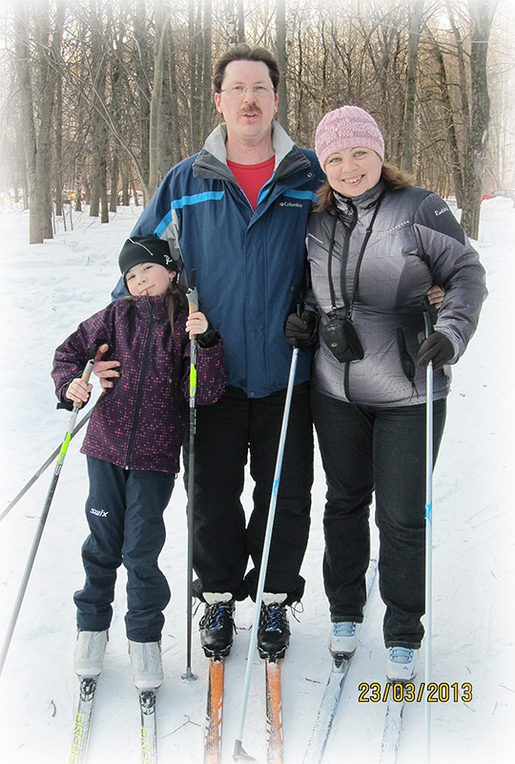
Мы – семья Шишкановых.
Я –Нина, мне 8 лет
Мама –Анна Валентиновна
Папа – Константин Владимирович

Slide 3
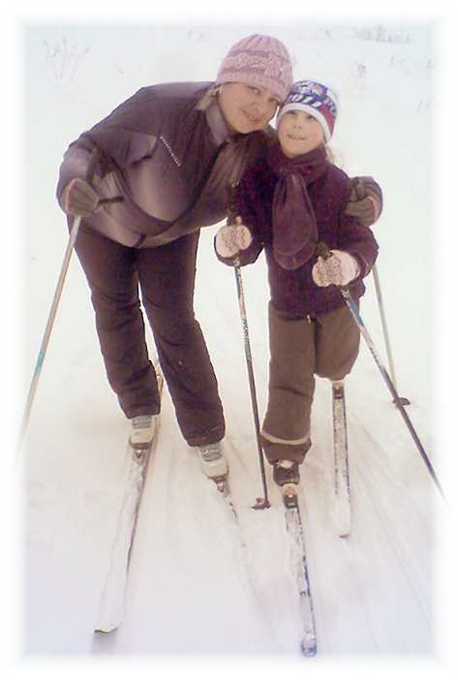
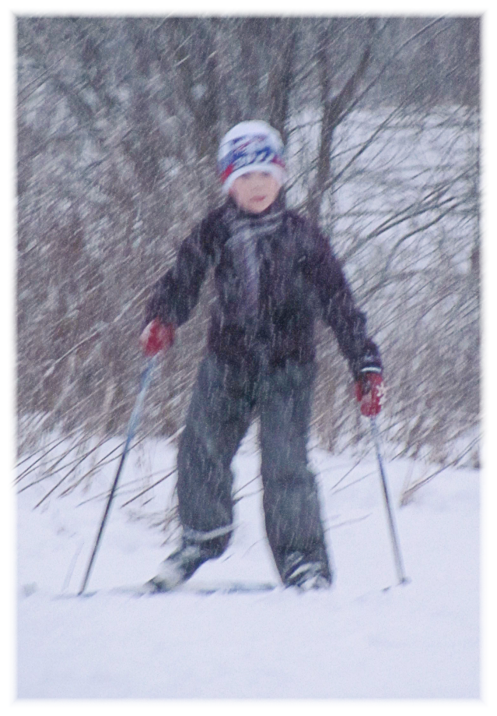
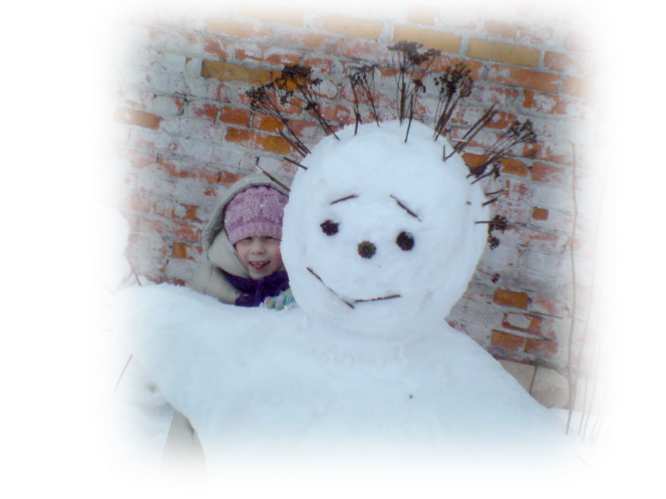
Мы любим весело проводить время. Зимой катаемся на лыжах, ватрушках , лепим снеговиков .
Даже плохая погода нас не пугает

Slide 4
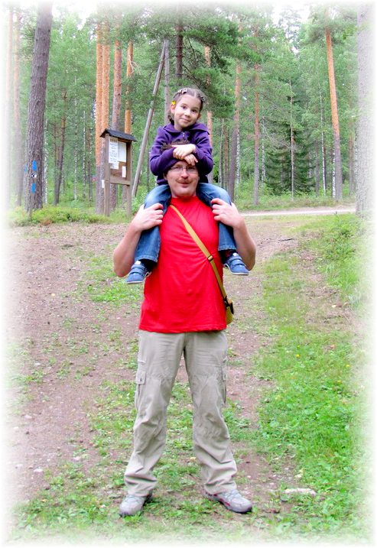
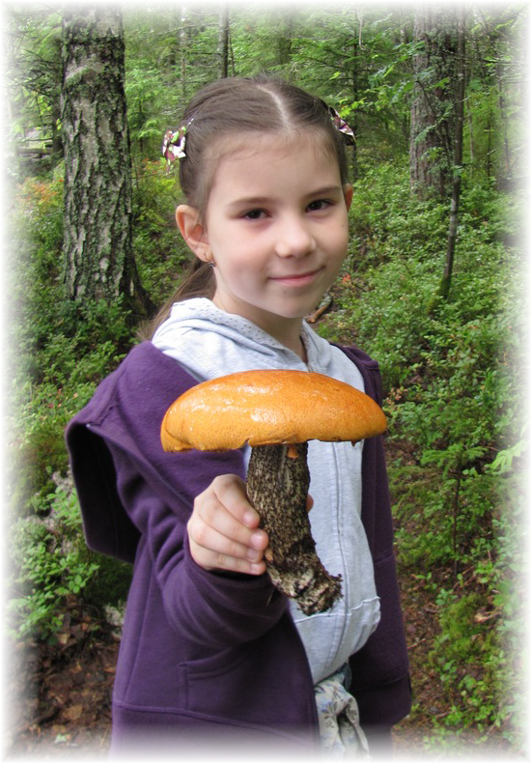
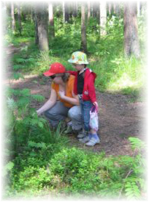
Летом мы много гуляем, ездим на природу, ходим в лес за грибами и ягодами. Очень интересно наблюдать за разными насекомыми, выискивать грибы.

Slide 5
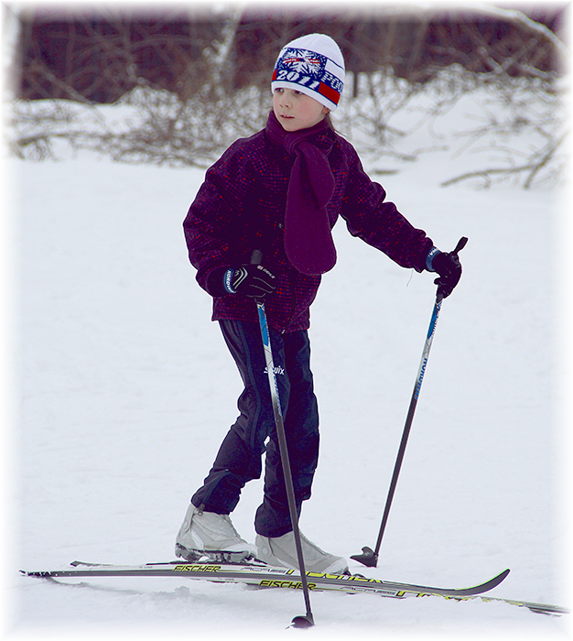
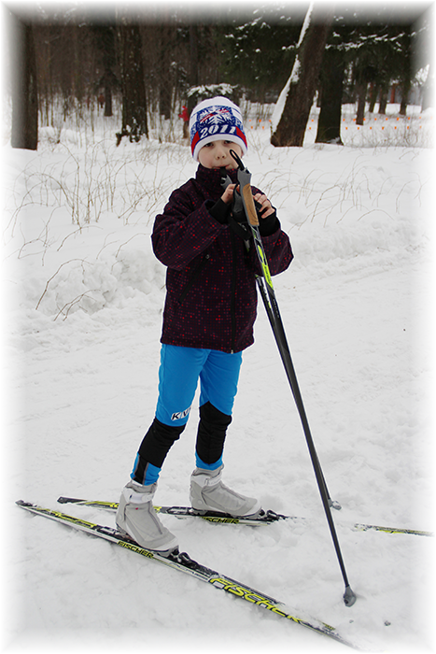
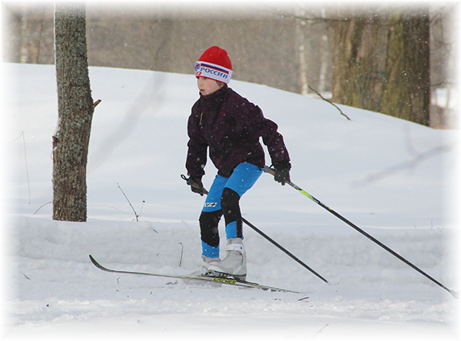
Я занимаюсь в секции лыжных гонок во Всеволожской ДЮСШ.
Это очень интересный вид спорта. Он признан одним из самых оздоравливающих, наряду с плавнием.
Я с удовольствием хожу на тренировки, которые проходят не только зимой.

Slide 6
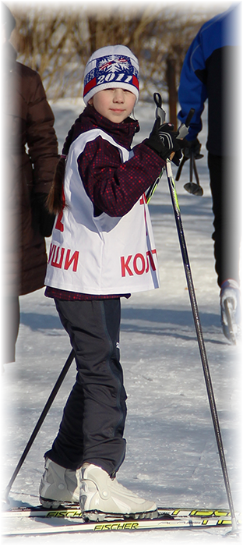
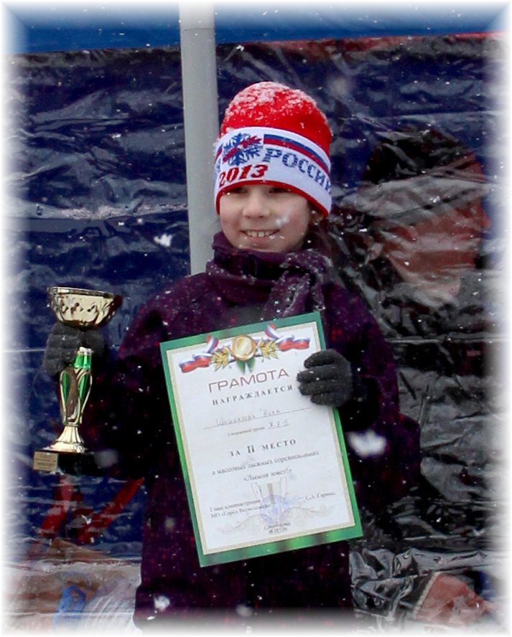
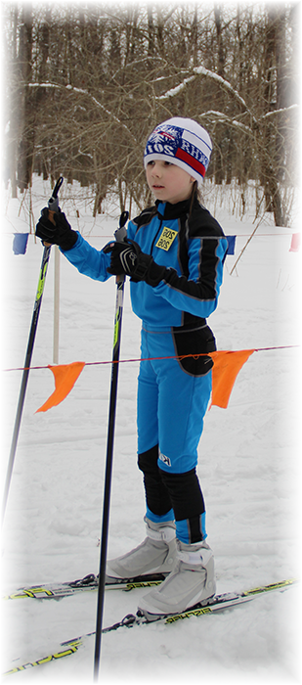
В разгар сезона я участвую в соревнованиях. А в массовых соревнованиях вместе со мной участвует мой папа.

Slide 7
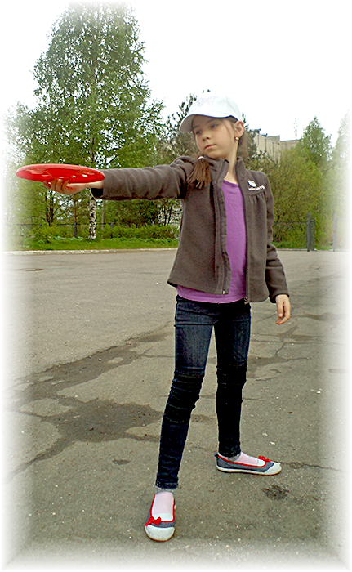
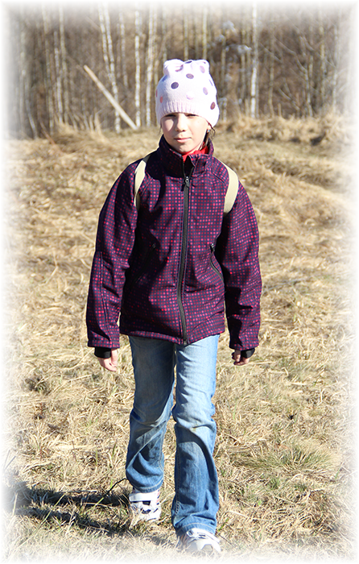
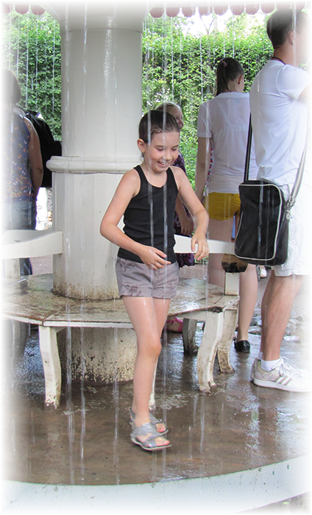
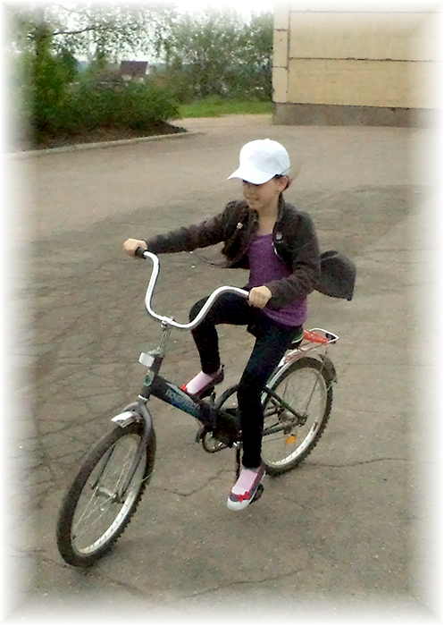
Как только сходит снег и становится теплее, мы выходим в маленькие «походы», катаемся на велосипеде и просто любим играть в подвижные игры.

Slide 8
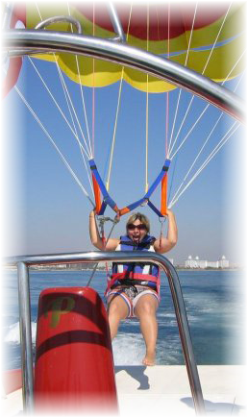
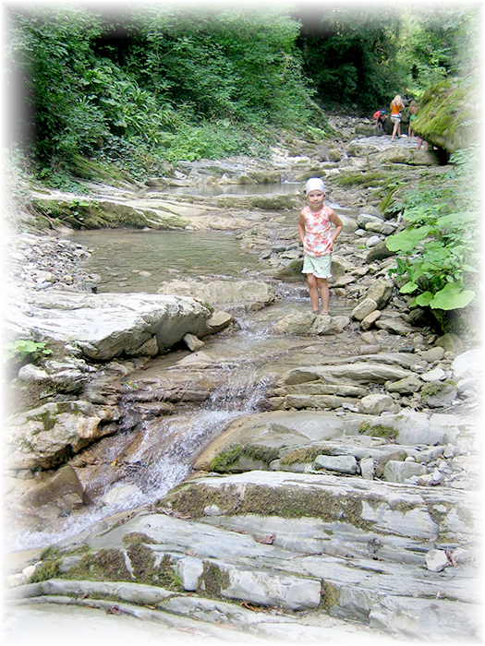
Летом так здорово побывать на море! Но и там мы не ограничиваемся купанием и загоранием, а ездим на экскурсии на природу, и не боимся экстремальных развлечений.
И ни капельки не страшно ☺
Здорово пошлепать по горной речке

Slide 9
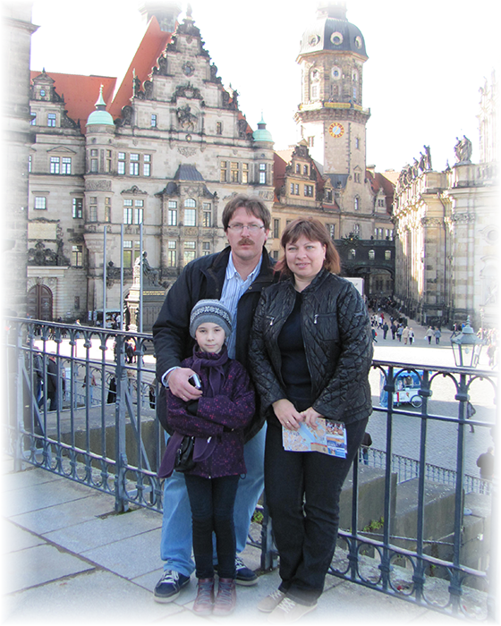
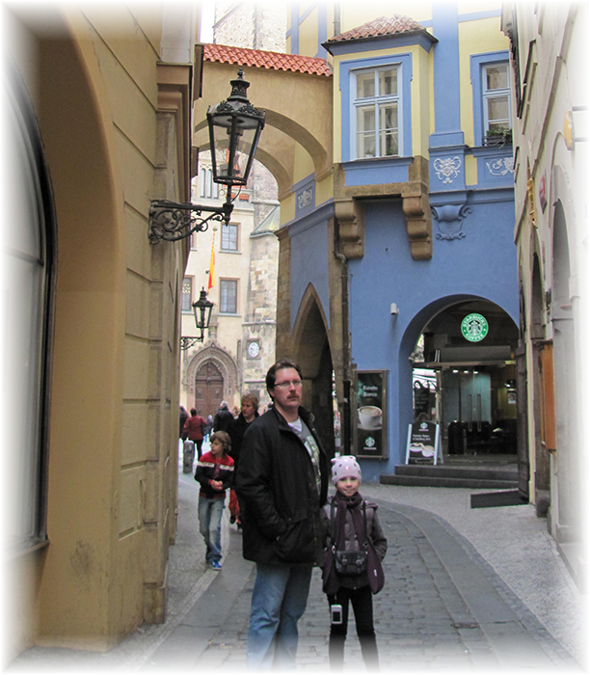
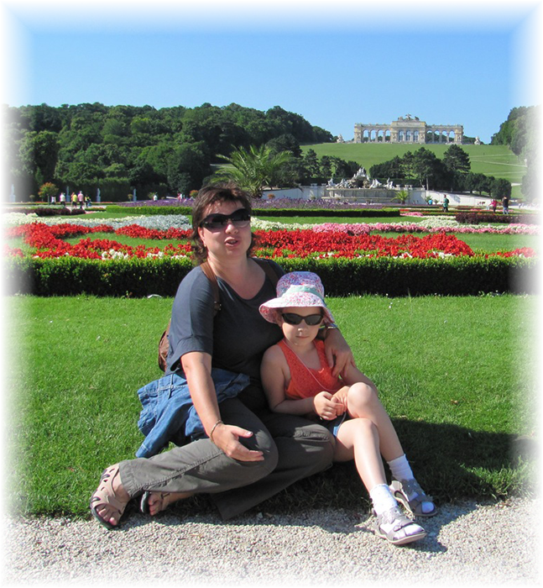
При любой возможности мы отправляемся в путешествия. Путешественники мы тоже активные – всегда сами разрабатываем маршруты, сами выбираем места и объекты для посещения и сами до них добираемся. Это очень интересно и позволяет подробно познакомиться со страной и ее достопримечательностями.
В руки карты и путеводители – и в путь!
Прага
Вена
Дрезден

Slide 10
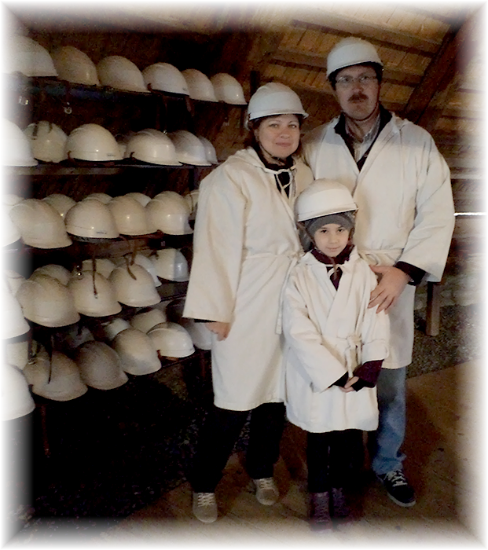
В путешествиях мы очень-очень много ходим и забираемся в необычные места.
Иногда интересно забраться глубоко в средневековые рудники ☺
Готовы к спуску в серебряные штольни в Чехии

Slide 11
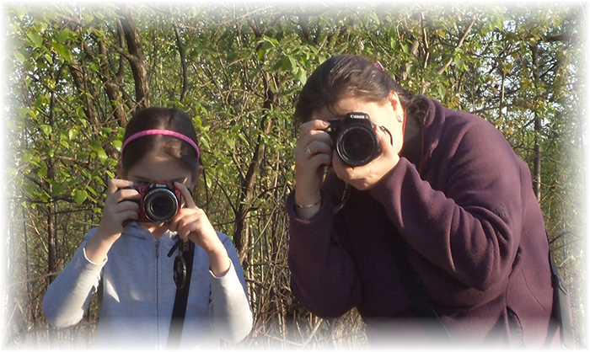
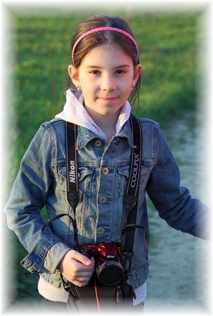
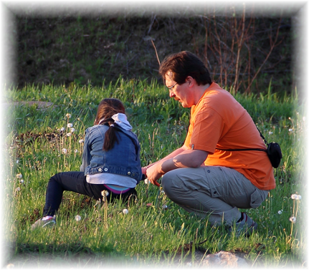
Все знают, что в здоровом теле здоровый дух!
Поэтому мы всей семьей поддерживаем увлечения друг друга.
Одно из них – фотография. Это увлечение требует не только знаний, но и физической выносливости – какие только позы не приходится принимать ради удачного кадра. А носить с собой фототехнику и штативы - тренировка силы.

Slide 12
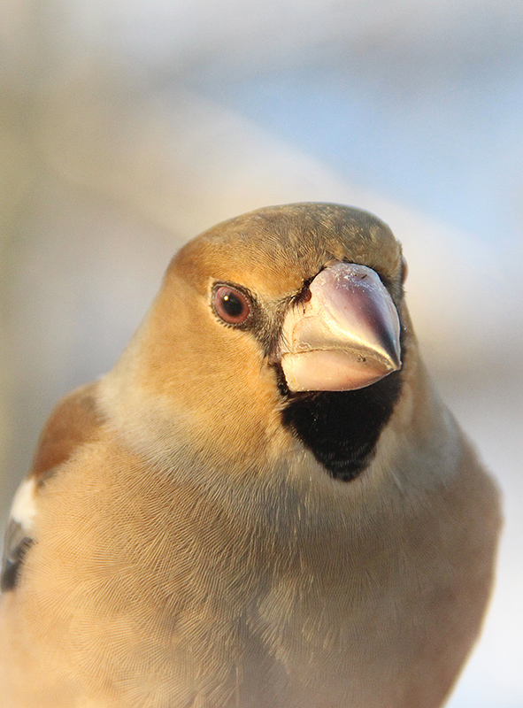
Вот несколько примеров результатов нашего увлечения.
Это снимала мама.

Slide 13
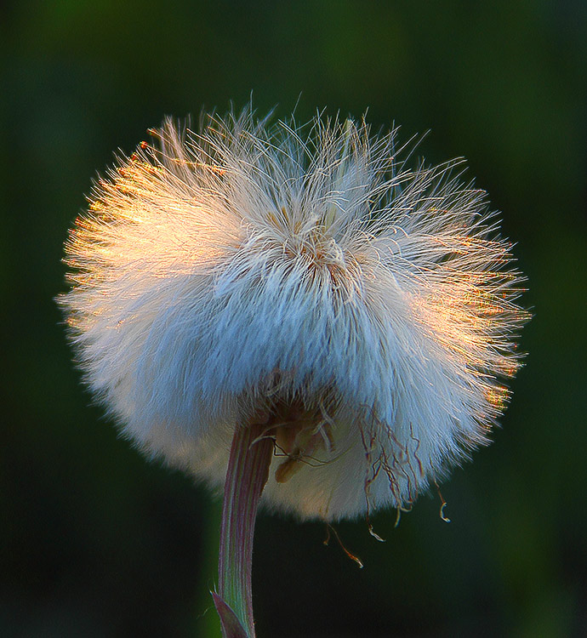
Это снимала мама.

Slide 14
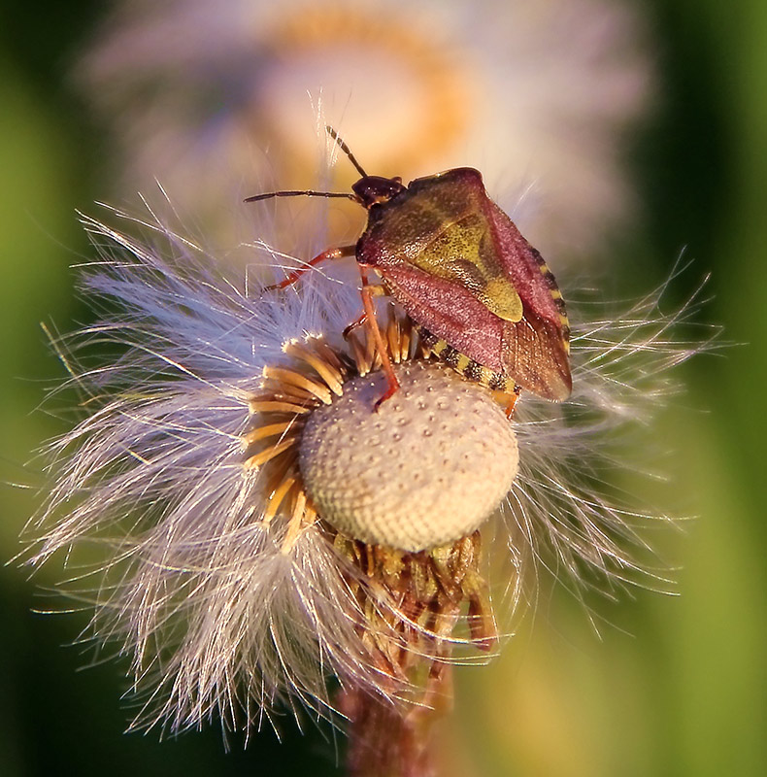
Это снимала мама.

Slide 15
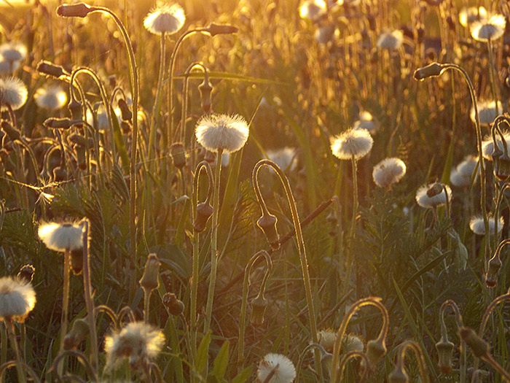
А это снимала я.

Slide 16
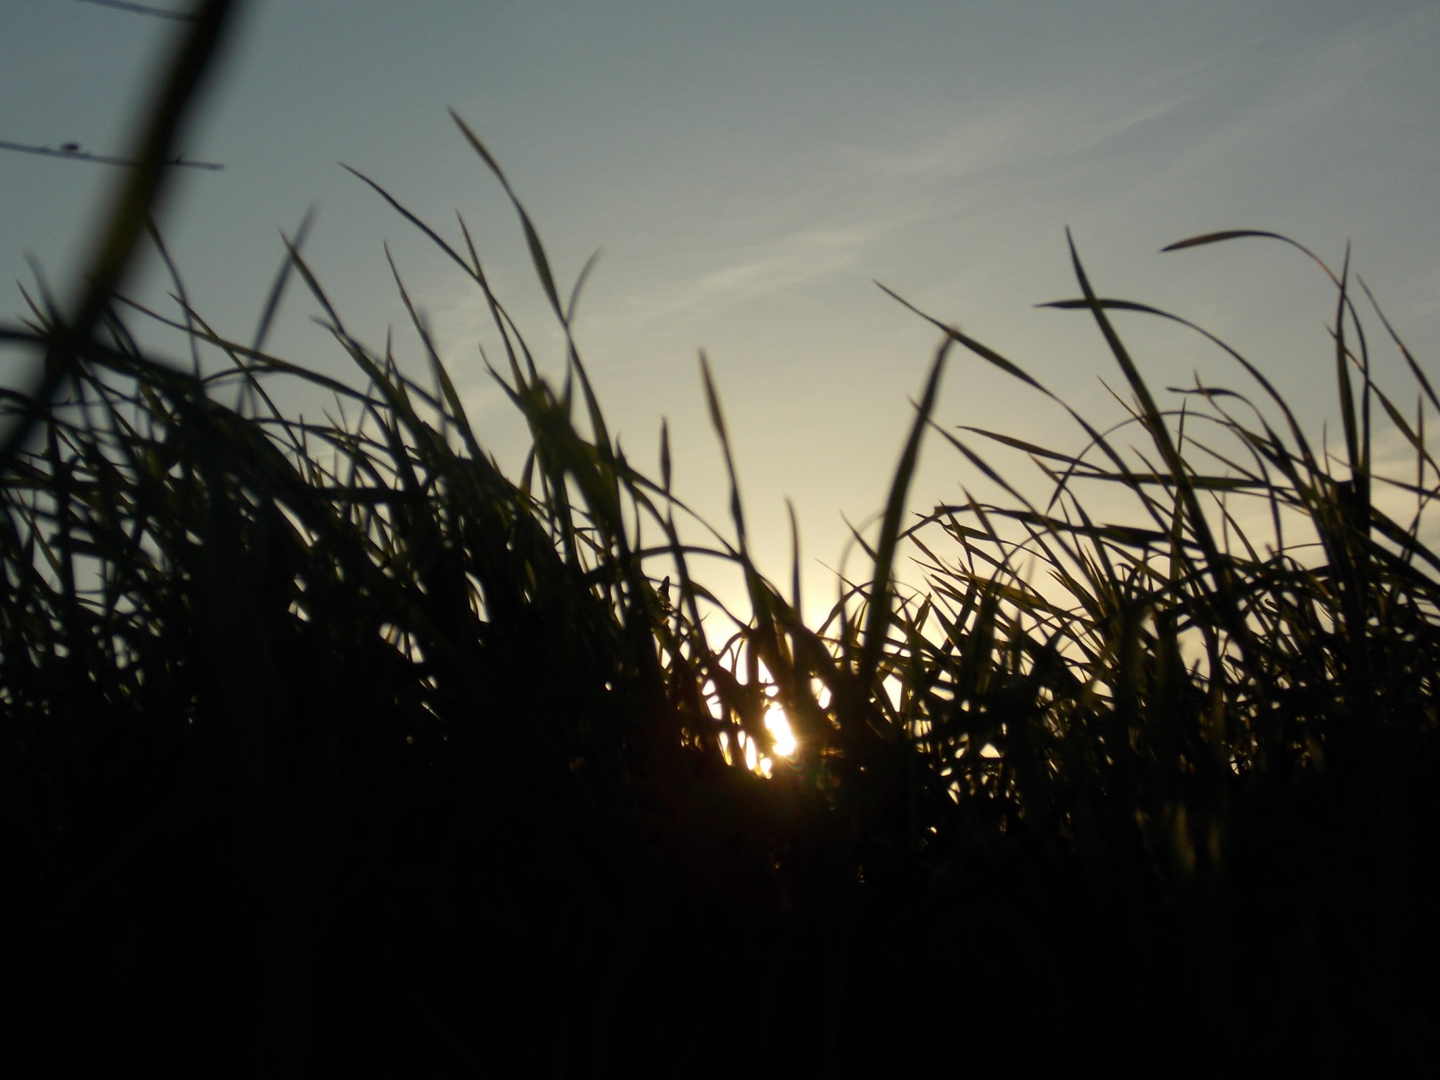
А это снимала я.

Slide 17
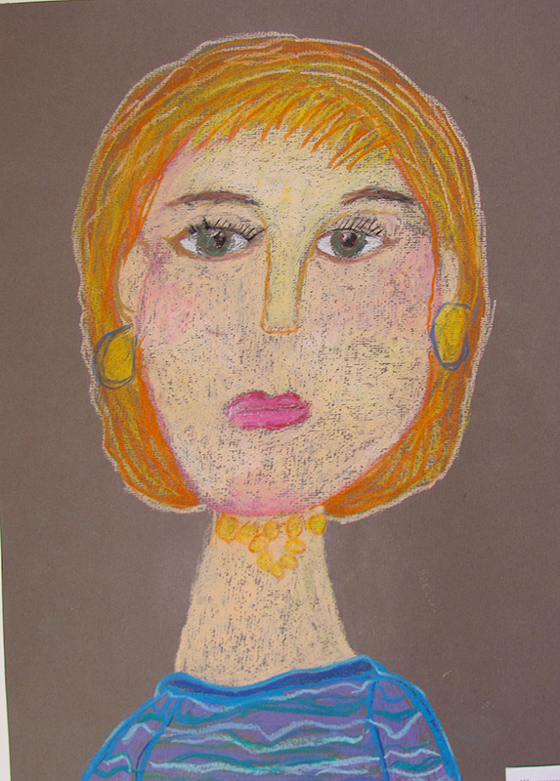
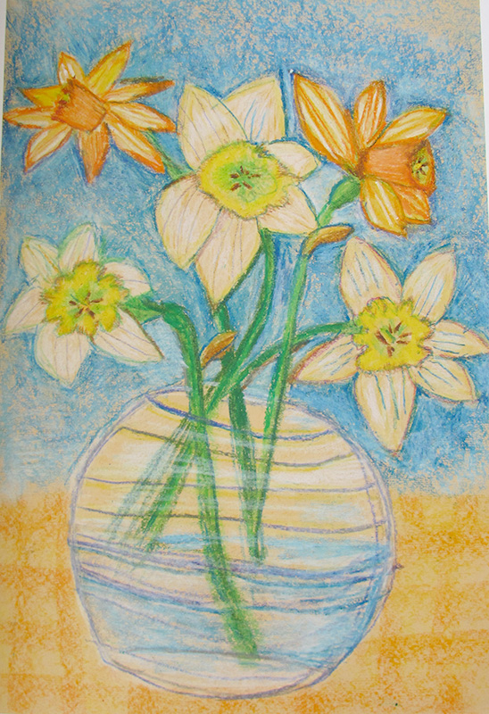
У нас есть еще одно из больших общих увлечений.
Это рисование.
Нас это тоже объединяет, мы вместе обсуждаем сюжеты, ездим выбирать материалы.
Это я рисовала на занятиях в изостудии

Slide 18
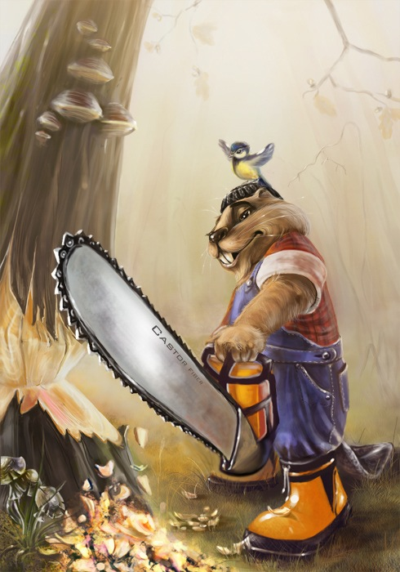
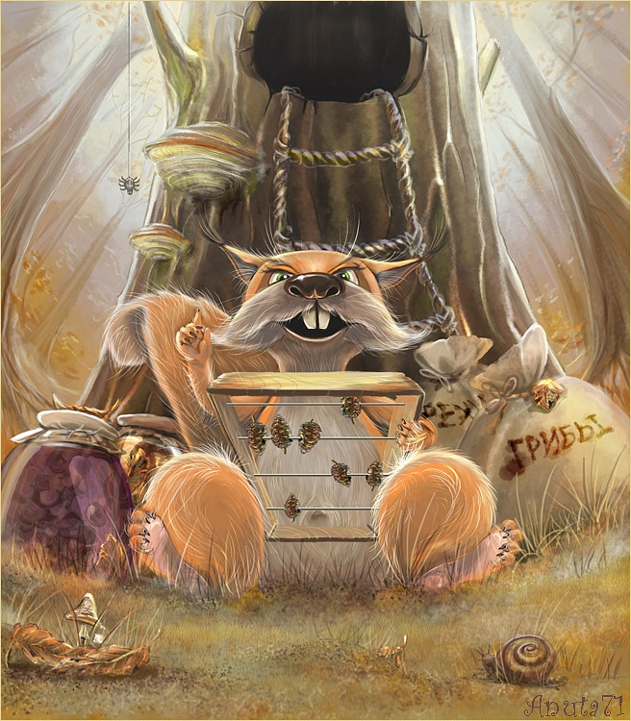
А это рисовала мама

Slide 19
В заключение
Здоровый образ жизни – это не просто хорошо, это еще очень интересно и увлекательно! Это объединяет всю семью. Так здорово вместе заниматься любимыми и интересными делами: гулять, ходить в музеи, ездить в путешествия, рисовать, фотографировать, участвовать в спортивных мероприятиях и многое другое!
Я понимаю, что здоровье человека в его руках . Надо искоренять вредные привычки –а это не только курение и т.п., но и лень. Я хочу быть здоровой! Поэтому я выбираю спорт, активный отдых, увлекательный досуг. Это очень просто, каждая семья может найти общие интересы или просто поддерживать друг друга в разных увлечениях, это не требует большого количества времени, стоит лишь захотеть!

Slide 20
Спасибо за внимание!
Автор: Шишканова Нина
2 А класс
Ash71@yandex.ru
Разметелевская средняя школа
razschool@mail.ru , 8(81370)74-340
Кл. руководитель: Долганова Людмила Александровна

